Slide 1
CFE - Financiamiento Transmisión
Octubre 2026

Slide 2
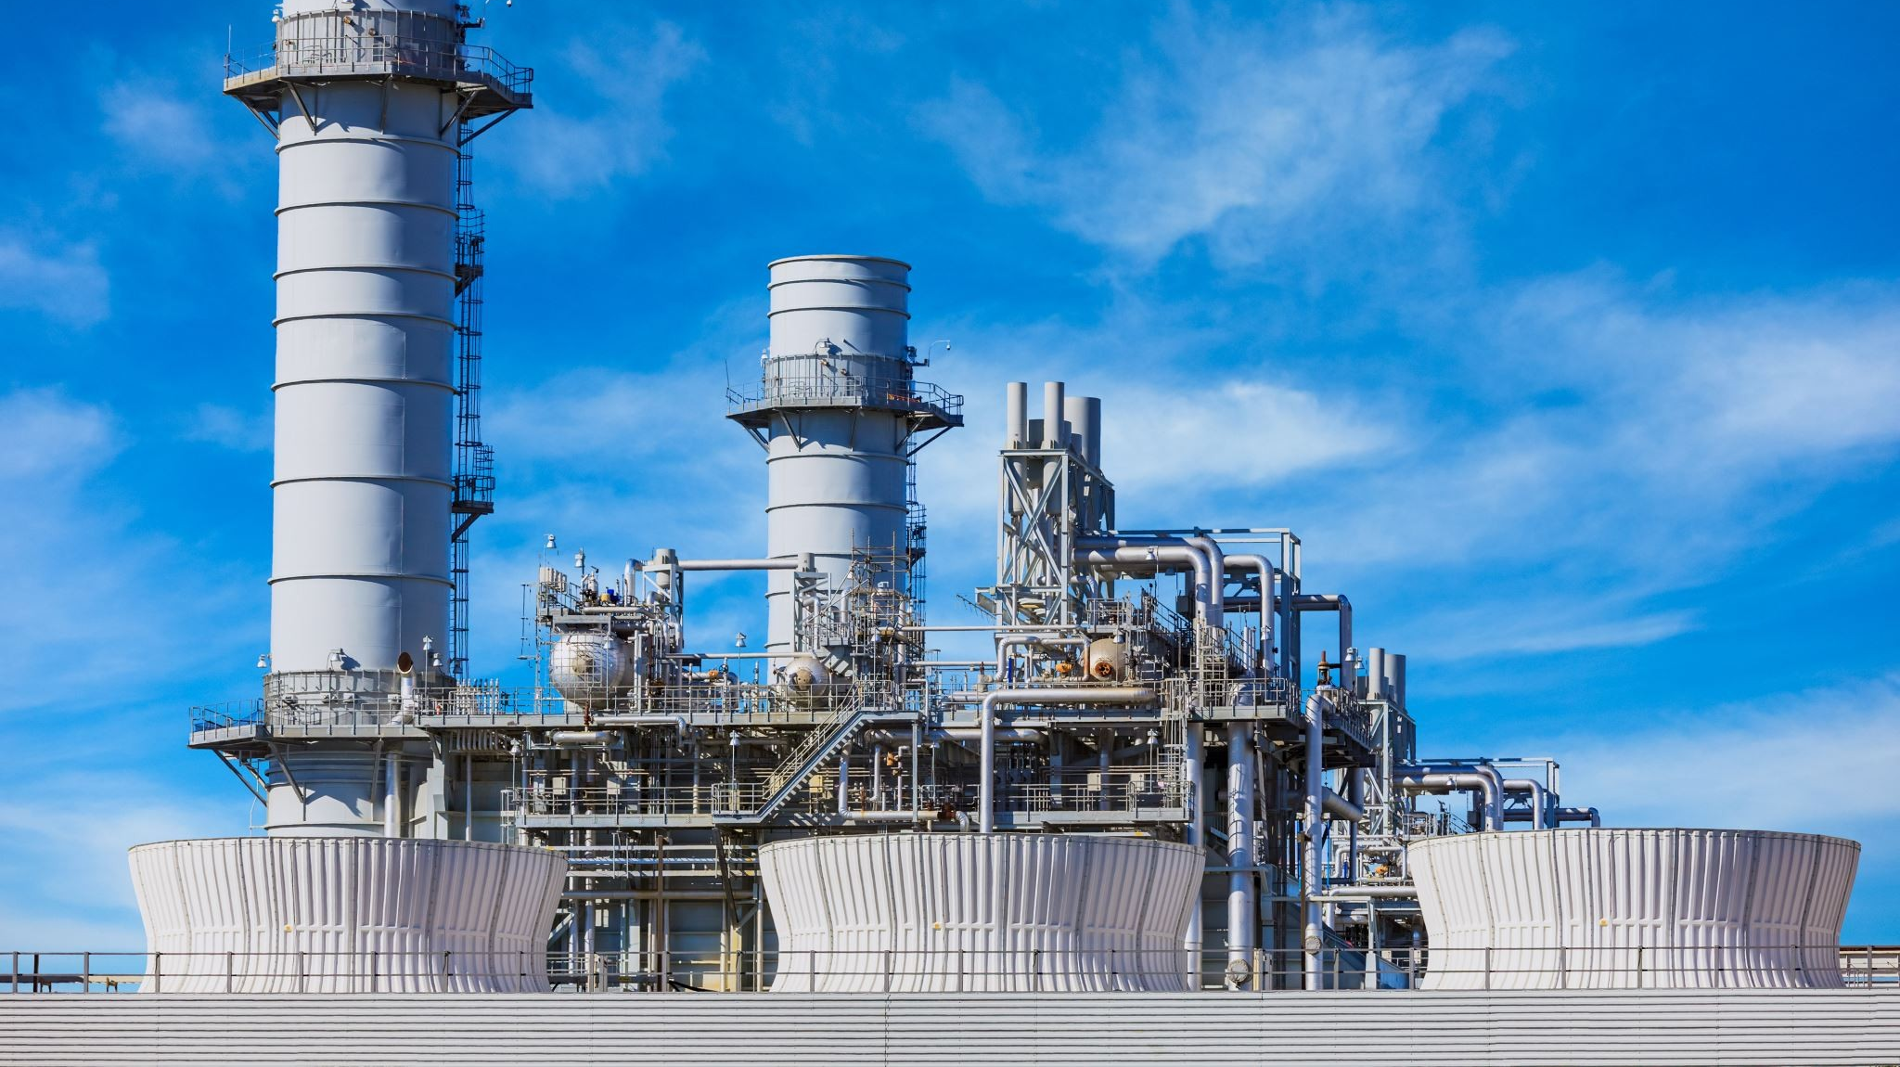
Inversiones:
Plan de Expansión

Slide 3
Plan de Expansión
$740
mil millones de pesos
Expansión integral para fortalecer la capacidad, confiabilidad y cobertura del Sistema Eléctrico Nacional
Inversión estimada 2026-2030
Generación
Transmisión
Distribución
24,083 MW
nueva capacidad
175
proyectos
49,288 proyectos
72 proyectos
+7,545 km de líneas de transmisión
97 nuevas subestaciones
$492 mil mdp
$132 mil mdp
$52 mil mdp

Slide 4
Resumen de inversión y fuentes de financiamiento
Inversión
Fuentes de Financiamiento
37,526
Esquemas Mixtos
Generación
Financiamiento fuera
de balance
20,080
(53.5%)
Transmisión
Financiamiento
en balance
7,539
(20.1%)
Distribución
Recursos propios CFE
7,434
(19.8%)
Ductos
Financiamiento en balance
Financiamiento fuera de balance
Fibra-E 2,473 (6.6%)
Recursos propios CFE
Fibra-E
Nota: Cifras en millones de dólares.

Slide 5
Estatus Proyectos de Transmisión
Portafolio de proyectos por actividad
Estatus | # Proyectos | Programado | Ejercido | Avance General %
En Operación | 56 | 5,038 | 4,203 | 83%
Ejecución | 79 | 65,613 | 34,930 | 53%
En concurso | 8 | 7,702 | 37 | 0%
Por concursar | 32 | 54,500 | 189 | 0%
Total | 175 | 132,854 | 39,359 | 30%

Slide 6
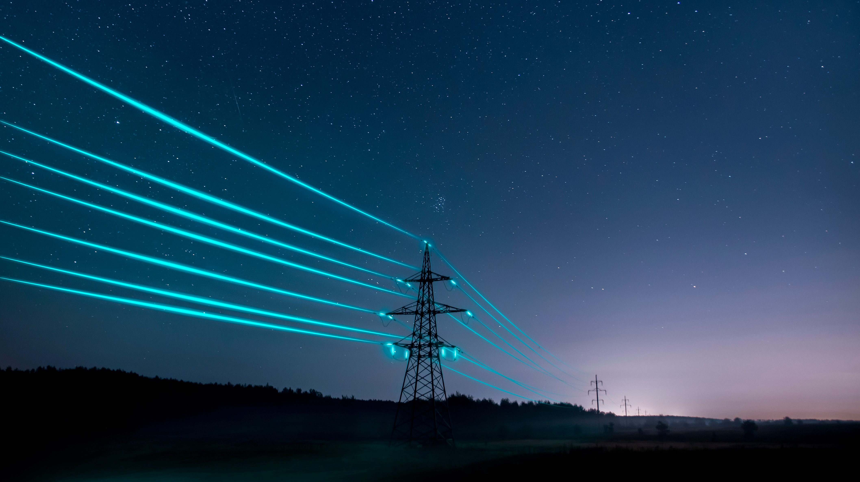
Instrumentos de Financiamiento

Slide 7
Fideicomiso de transmisión
Fuente de inversión en infraestructura
Nueva inversión
Presupuesto autorizado y límite de endeudamiento no son suficientes para inversión en nuevos proyectos
Inversión en fideicomisos no se registra como deuda directa
Relevancia en Plan de Expansión
A través del Fideicomiso se desarrollará alrededor del 50% de los proyectos de transmisión contemplados en el Plan.
Flexibilidad operativa y financiera
Acceso a distintas fuentes de financiamiento a través del Fideicomiso.
Mayor rapidez en el despliegue de contrataciones y obras
El resto son proyectos presupuestarios y PIDIREGAs
Beneficios de esquema
Salud financiera
Trazabilidad
Acceso a financiamiento
Inversiones no comprometen balance financiero de la empresa
Transparencia en gasto asociado a los proyectos de transmisión
Posibilidad de buscar financiamiento a través del fideicomiso
La CFE optimiza su portafolio de diversas estrategias de financiamiento para permitir el despliegue de infraestructura salvaguardando su salud financiera

Slide 8
Transmisión para proyectos mixtos
Planeación vinculante
CFE/SENER definen proyectos de interés considerando costos de interconexión
CENACE/CFE definen obras
Privado financia
Socio paga la construcción de las obras requeridas
CFE paga
Costo de las obras es un passtrough en el PPA
Definición de obras requeridas así como de costos estimados
Inversiones Mixtas: co-participación público privada
Beneficios de esquema
Despliegue de inversiones
Esquema bancable
Expansión verde
Construcción acelerada de obras
Diseño atractivo para socios y financiadores
Proyecto clave para la transición energética
La primera convocatoria de inversiones mixtas resultó en una asignación de 38 proyectos por 8,025 MW y 10,598 mdd de inversión, representando una mayor capacidad de la originalmente buscada

Slide 9
Nuevo modelo contractual
Obra Pública Financiada: nuevo modelo de contratación
Ahora
Proyectos bajo esquema PIDIREGAS no lograban conseguir financiamiento, resultando en licitaciones desiertas
Esquema llave en mano a precio alzado:
Reconocimiento de avance de obra ejecutado
Certidumbre y predictibilidad de pagos
Garantía corporativa de la CFE
Cesión de derechos de cobro y step-in rights a los acreedores
Pasado
Beneficios de esquema
Fuera de balance
Monetización
Planeación financiera
Financiamiento de construcción no consolida
En otros mercados se han hecho monetizables estos instrumentos
Pago de activos hasta la entrega en operación
Actualmente hay dos centrales de generación en concurso bajo esta modalidad, adicionalmente el modelo de contrato para proyectos de transmisión está por publicarse

Slide 10
Financiamiento Fibra E
Evolución de Financiamientos
2025
2026+
Futuro
Bono FIBRA E
FIBRA E
capital
OPF+ FIBRA E
725 mdd
Primera transacción de deuda: mejora su
estructura y rentabilidad
Nueva emisión de capital en análisis
Emisiones futuras dependientes de avances de proyectos
Nuevas inversiones en transmisión
Construcción a través de nuevo OPF, pago a través de fibra
Beneficios para CFE
Capital institucional
Financiamiento de largo plazo
Menor presión sobre el balance
Ancla de inversión
Acceso a nuevas fuentes de inversión
Alineado con el ciclo de vida de los proyectos
Fortalece la posición financiera de CFE
Impulsa el crecimiento económico
Fibra E transforma la infraestructura de transmisión en una plataforma escalable para atraer inversión institucional y acelerar la expansión eléctrica de México

Slide 11
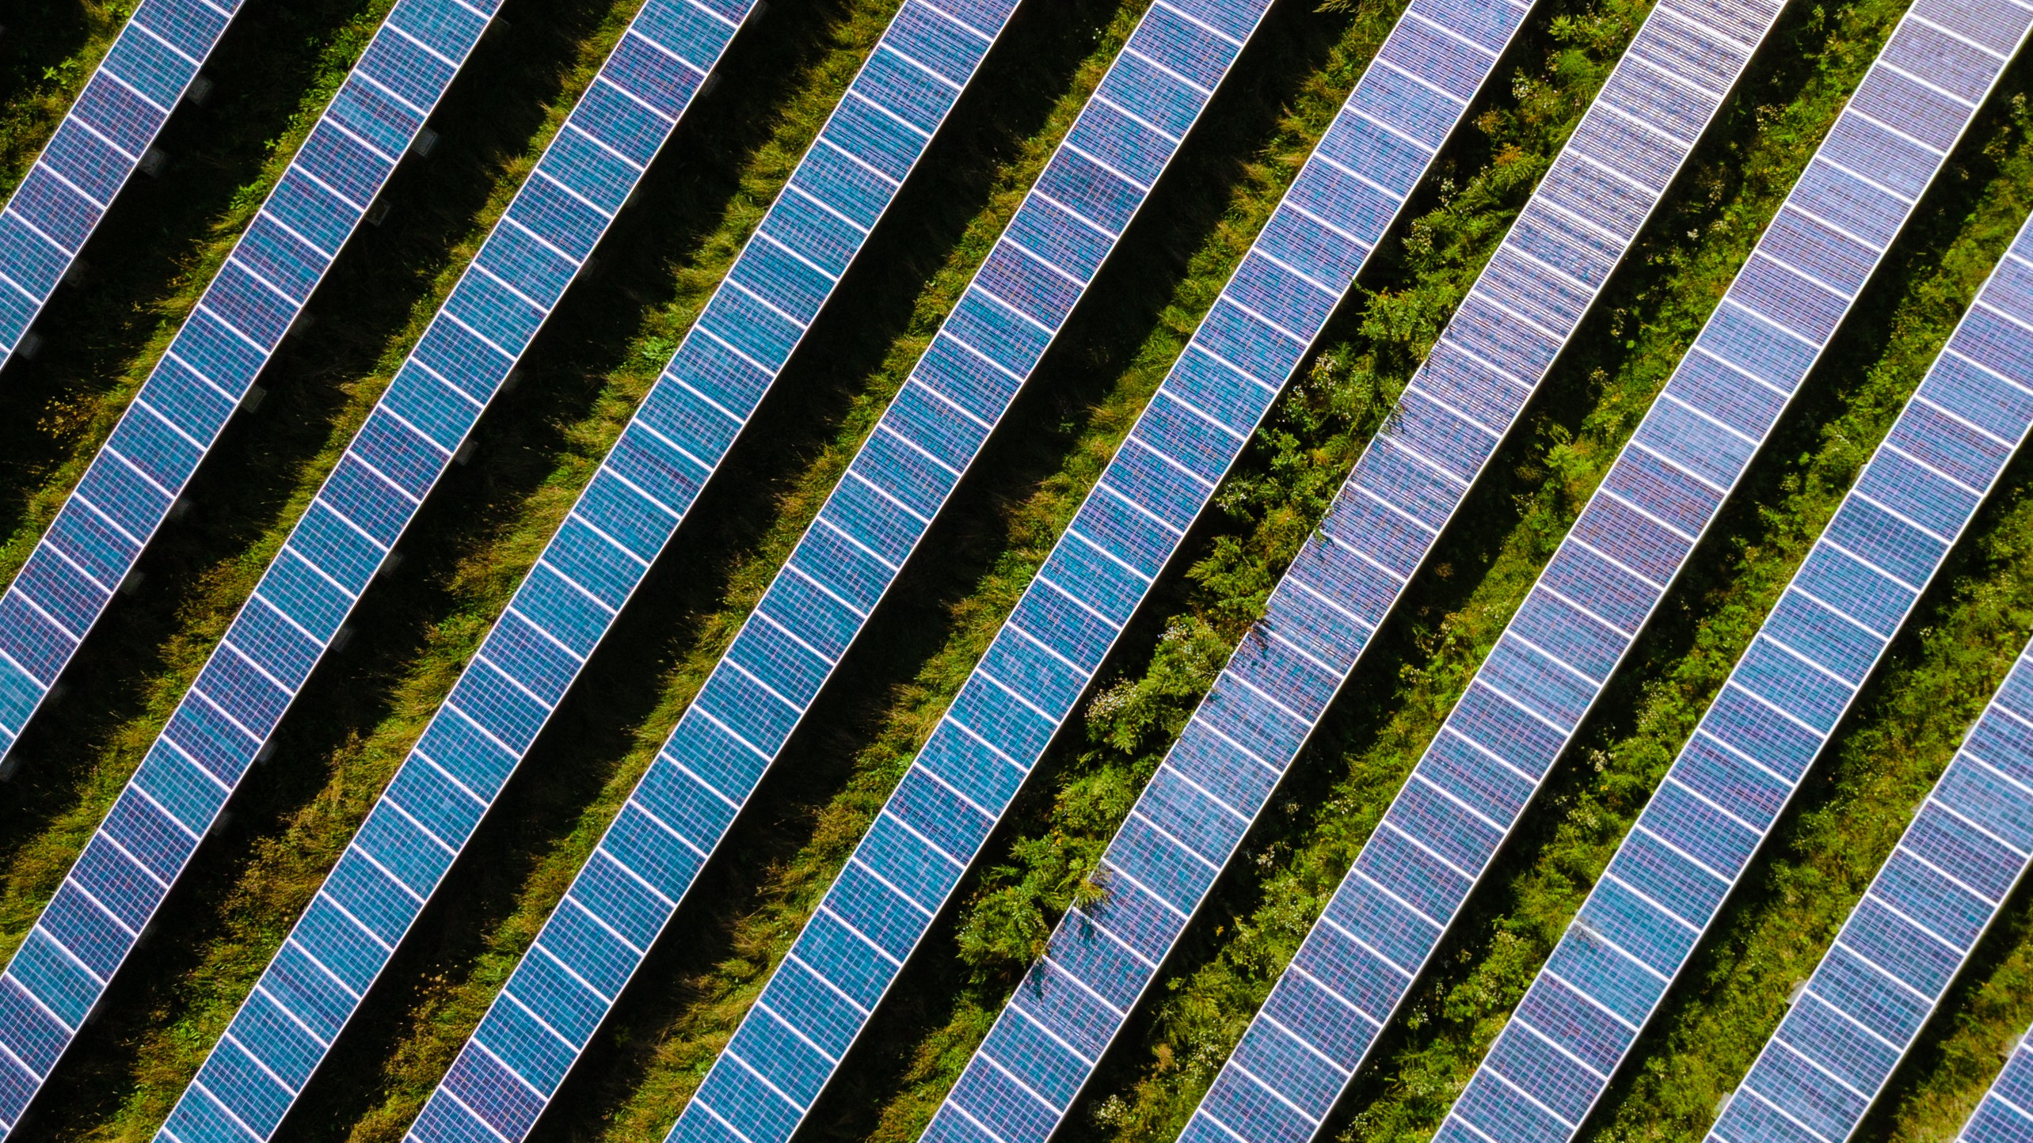
Visión a Futuro

Slide 12
Avances del programa
Primera convocatoria mixta
#38
Proyectos asignados a lo largo de México
10,598 mdd de inversión fuera de balance
#40
Proyectos iniciaron construcción
Segunda emisión en proceso
Proyectos Fibra E
#13
Proyectos en obras previas
Contratos OPF
#2
Proyectos de generación licitación (Gdl, Los Cabos)
Alistando contrato proyectos transmisión
+40
GW
Registrados para 2nda convocatoria mixta
Segunda convocatoria mixta
Convocatoria de baterías en curso

Slide 13
Hacia dónde vamos – resultados para CFE y el sistema
Fortalecimiento durante la Administración
o
Cimientos para el
crecimiento futuro
EBITDA 2030 (+50% vs 2025) | Capacidad instalada 2030 (+52% vs 2025)
Esquemas sostenibles en co-participación con el sector privado | Para una atención eficaz a la demanda
CFE
$
300
mil mdp
70.7
GW
Nuevos esquemas de financiamiento en marcha
Tecnología de primer nivel
Soberanía energética
+
Transición energética
+
Fortaleza financiera
Una CFE más fuerte que nunca, con mayor capacidad de generación, redes modernas y resilientes, y la solidez financiera necesaria para garantizar la energía que México requiere hoy y mañana

